Slide 1

Муниципальное бюджетное образовательное учреждение
«Средняя общеобразовательная школа №19 имени Героя Советского Союза М.К.Нехаева»
МАСТЕР-КЛАСС
«МУЗЫКАЛЬНО-ДИДАКТИЧЕСКИЕ ИГРЫ КАК СРЕДСТВО
РАЗВИТИЯ САМОСТОЯТЕЛЬНОЙ МУЗЫКАЛЬНОЙ ДЕЯТЕЛЬНОСТИ ДОШКОЛЬНИКОВ».
Подготовили:
Музыкальные руководители
Сорокина Елена Николаевна
Белкова Светлана Александровна

Slide 2
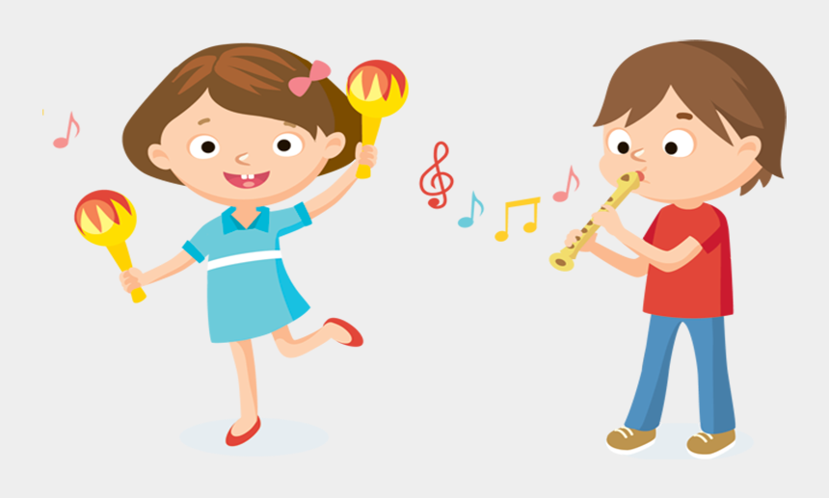
Музыкально-дидактическая игра - явление сложное.
В ней есть два начала:
1. Учебно-познавательное;
2. Игровое.
Музыкально-дидактические игры должны быть просты и доступны, интересны и привлекательны.
В процессе игр дети не только приобретают специальные черты личности – чувство товарищества, ответственности, способствуют формированию у детей психологических качеств: внимание, память. Способствуют процессу обучения и воспитания, обогащению словарного запаса.

Slide 3
Н.а.ветлугина научными исследованиями в области развития музыкально-сенсорных способностей показала первостепенную роль музыкально-дидактических игр.
Выделила виды музыкально-дидактических игр:
Подвижные;
Хороводные;
Настольные.
Музыкально-дидактические игры имеют следующие задачи:
Развитие звуковысотного слуха;
Развитие чувства ритма;
Развитие тембрового и динамического слуха;
Развитие инициативы, самостоятельности, способности к восприятию;
Развитие творческой активности;
Формирование нравственных качеств личности;
Обогащение новыми впечатлениями.

Slide 4
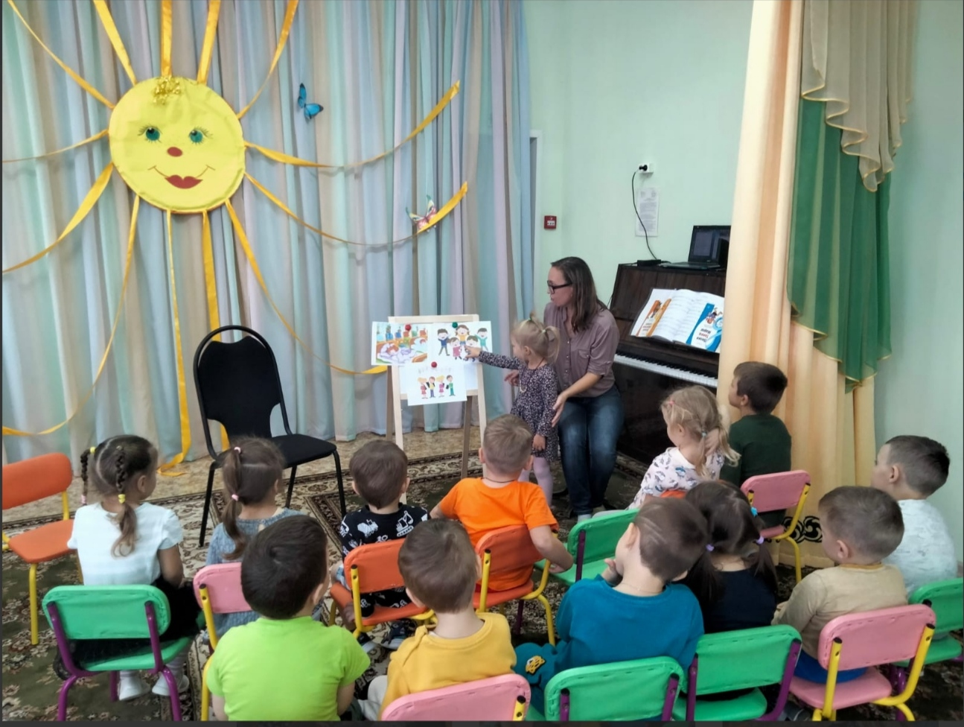

Slide 5
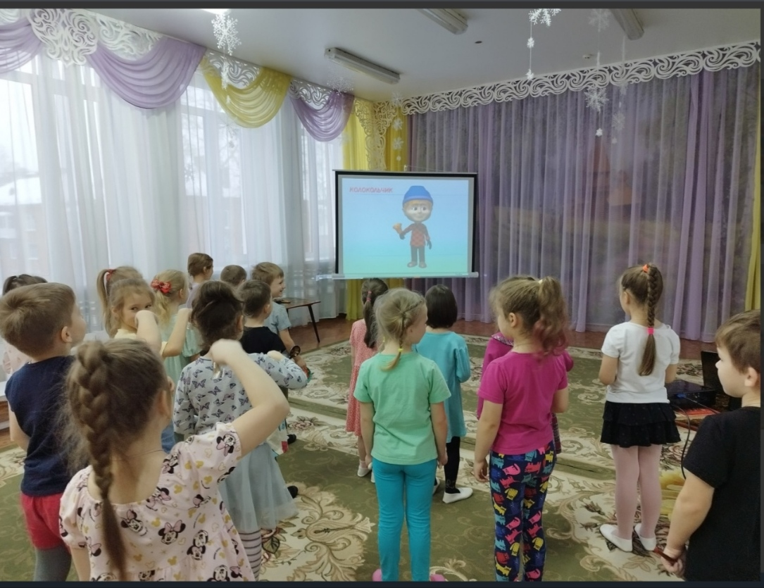
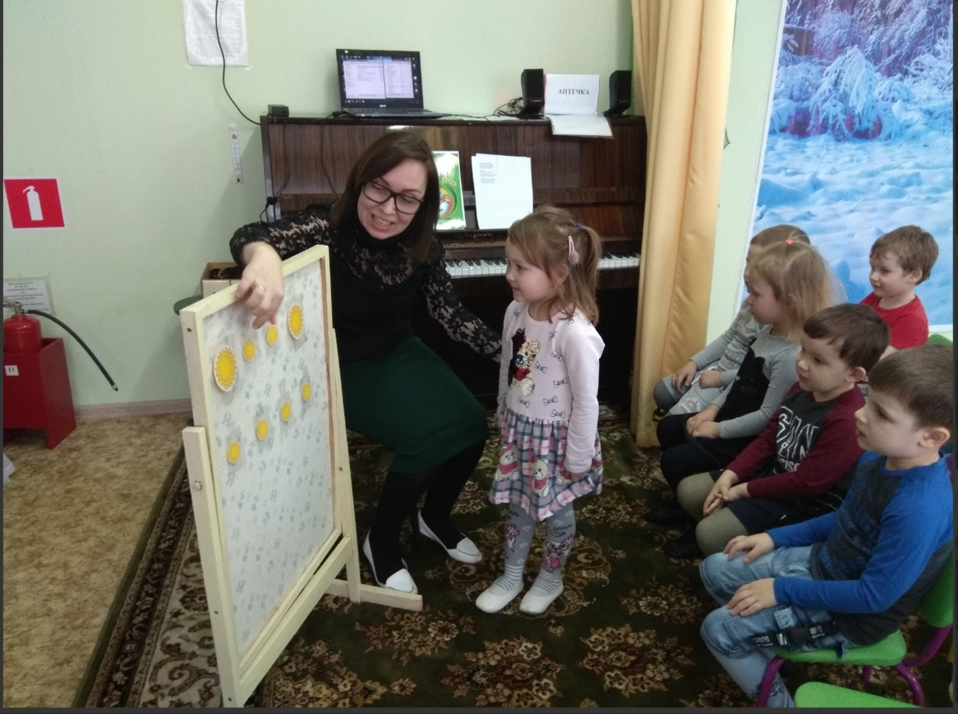

Slide 6
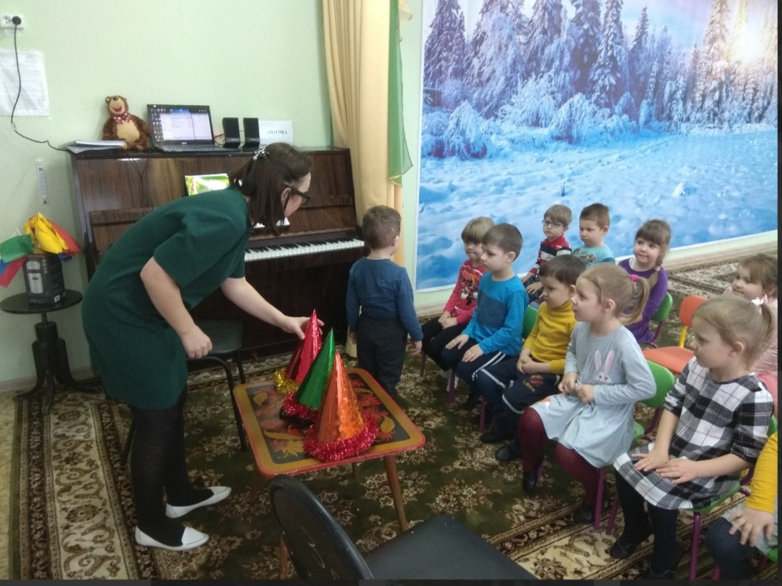
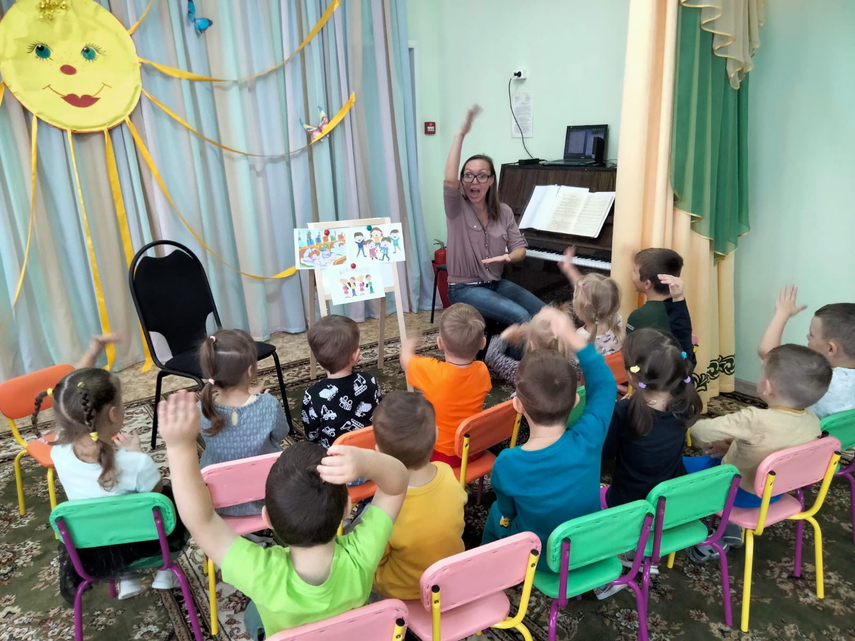

Slide 7
СПАСИБО ЗА ВНИМАНИЕ !

